Slide 1
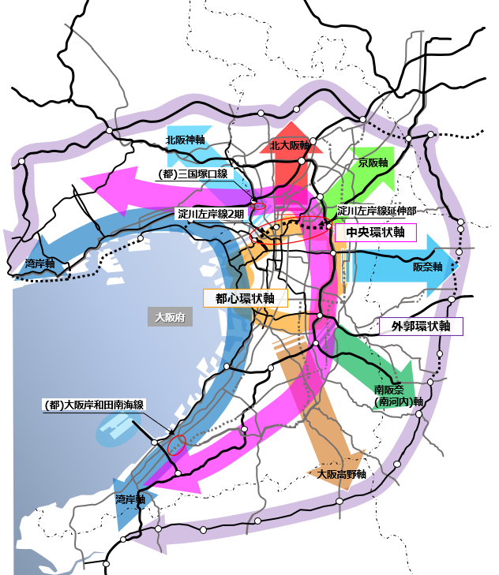
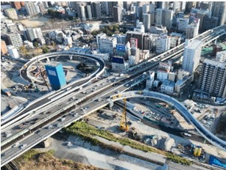
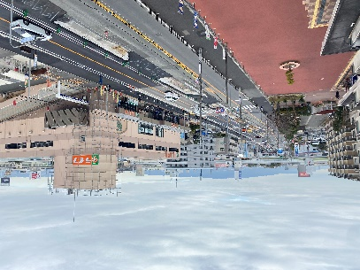
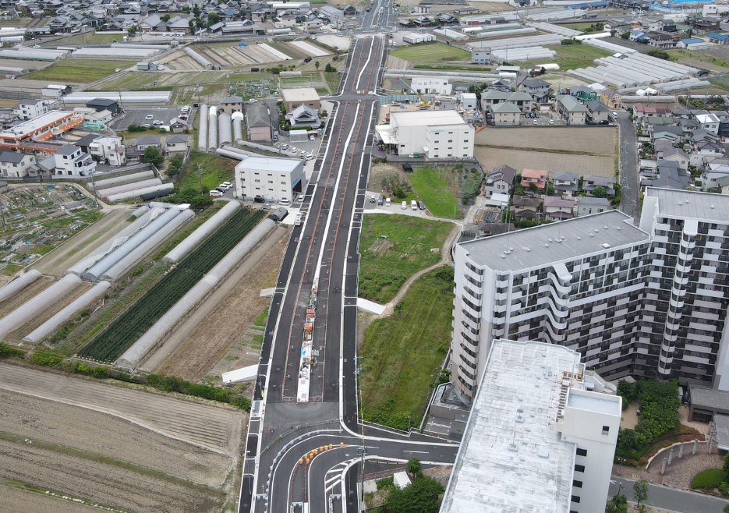
ポイント-１：大阪・関西のさらなる成長に必要なインフラの強化
◆道路ネットワークの機能強化
大阪・関西の成長に向け、国土軸やベイエリア・関空等へのアクセス道路、府県間道路など都市の骨格となる７放射軸・３環状軸※の形成をめざし、道路ネットワークの充実・強化を図ります。
※７放射軸：北阪神軸・北大阪軸・京阪軸・阪奈軸・南阪奈(南河内)軸・大阪高野軸・湾岸軸
３環状軸：外郭環状軸・中央環状軸・都心環状軸
【環状交通機能の強化】
新御堂筋
（仮称）豊崎IC
淀川左岸線２期・延伸部
（(仮称)豊崎IC ）
【府県間の連携強化】
都市計画道路 三国塚口線
【7放射軸・3環状軸の強化】
都市計画道路 大阪岸和田南海線
＜令和7年度の主な事業路線＞
・大阪都市再生環状道路など
・府県間道路
都市計画道路三国塚口線〔国道176号～府道大阪池田線〕
・７放射軸・３環状軸の強化に資する道路
○都市計画道路 十三高槻線〔吹田市域〕
○都市計画道路 八尾富田林線（八尾市域、藤井寺市域、羽曳野市域）
○都市計画道路 泉州山手線（貝塚市域）
○都市計画道路 大阪河内長野線（松原市域）
○都市計画道路 大阪岸和田南海線（和泉市域）
○淀川左岸線２期〔海老江JCT～(仮称)豊崎IC〕（事業主体：大阪市・阪神高速）
○淀川左岸線延伸部〔(仮称)豊崎IC～門真JCT〕（事業主体：国・阪神高速・NEXCO西日本）
○新名神高速道路〔八幡京田辺JCT・IC～高槻JCT・IC〕（令和９年度 開通目標）（事業主体：NEXCO西日本)
令和７年度
知事重点事業
①-12
2

Slide 2
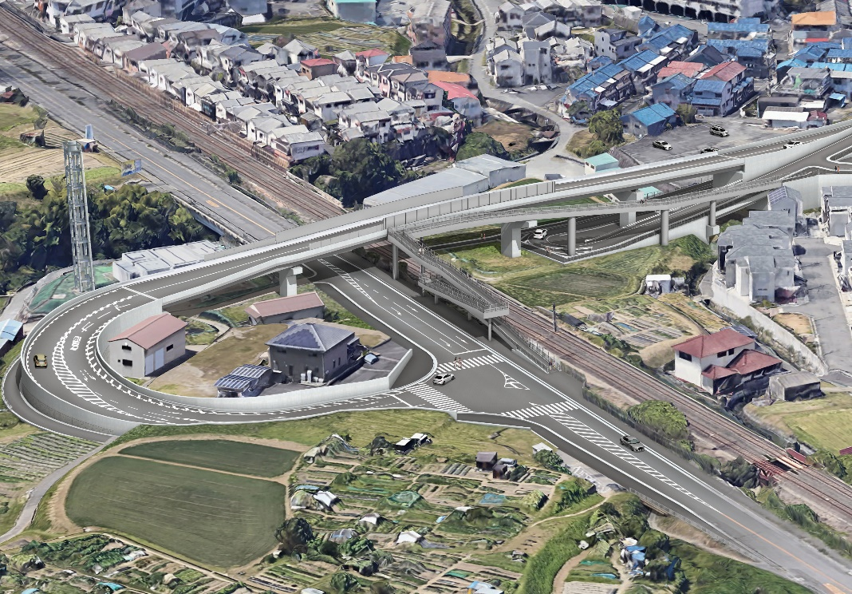
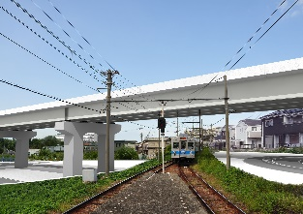
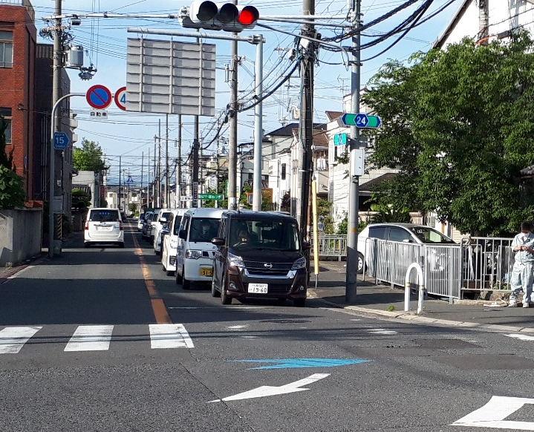
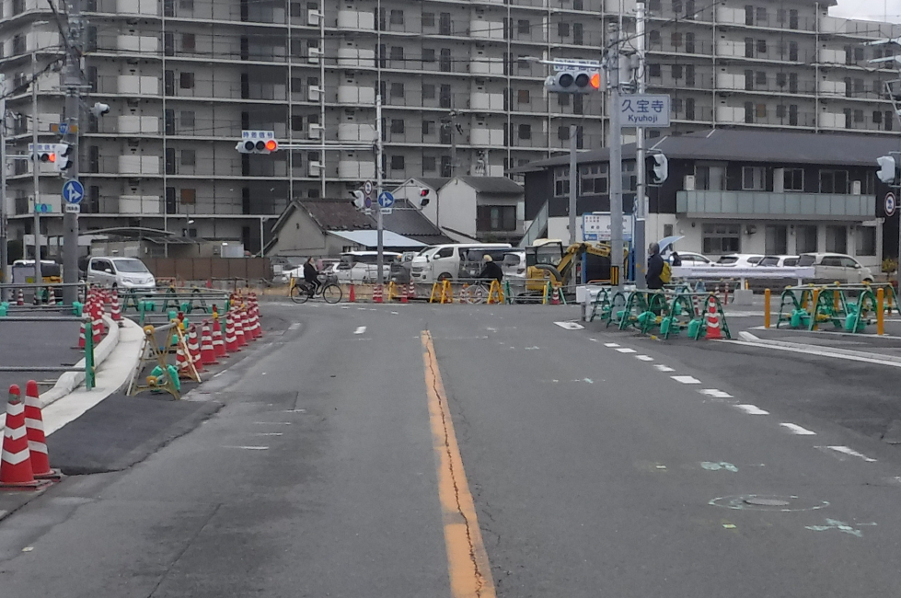
◆慢性的な交通渋滞の解消
経済損失と環境負荷を発生させる慢性的な交通渋滞の緩和に向け、バイパス整備に伴う立体交差化、交差点改良など、地域の交通事情に応じた渋滞対策に取り組みます。
【道路・鉄道との立体交差化】
JR学研都市線
現道
整備後のイメージ画像(実際とは異なる場合があります)
整備後のイメージ画像(実際とは異なる場合があります)
【道路高架】
都市計画道路 梅が丘高柳線・JR学研都市線（寝屋川市）
【道路高架】
都市計画道路 泉州山手線・水間鉄道（貝塚市）
＜令和7年度の主な事業箇所＞
鉄道との立体交差
・都市計画道路 豊中岸部線（岸部南工区）（吹田市）
・都市計画道路 梅が丘高柳線・JR学研都市線 （寝屋川市）
・都市計画道路 泉州山手線・水間鉄道 （貝塚市） など
【交差点の機能向上】
右折レーン
設置
拡幅
拡幅
拡幅
【交差点改良事例（車線の拡幅）】
玉井交差点（東大阪市）
【交差点改良事例（右折レーンの設置）】
久宝寺交差点（八尾市）
＜令和7年度の主な事業箇所＞
・主要地方道 八尾茨木線 玉井交差点（東大阪市）（車線の拡幅）
・主要地方道 大阪港八尾線 久宝寺交差点（八尾市）（右折レーンの設置）
・国道 170号 槇尾中学校南交差点（和泉市）（右折レーンの設置） など
3

Slide 3
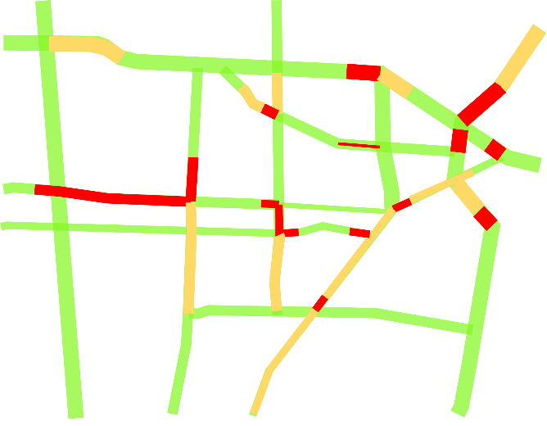
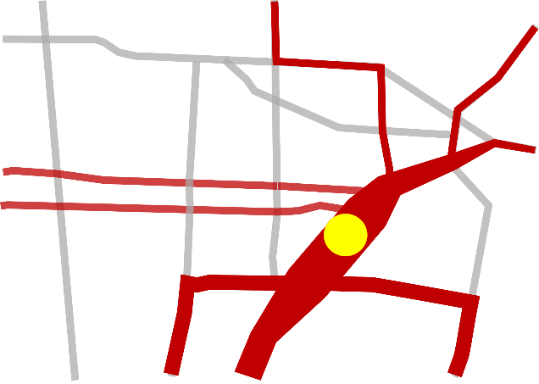
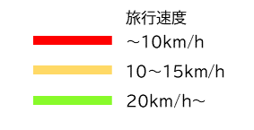
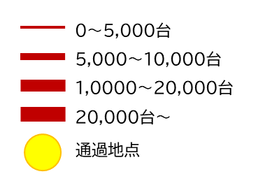
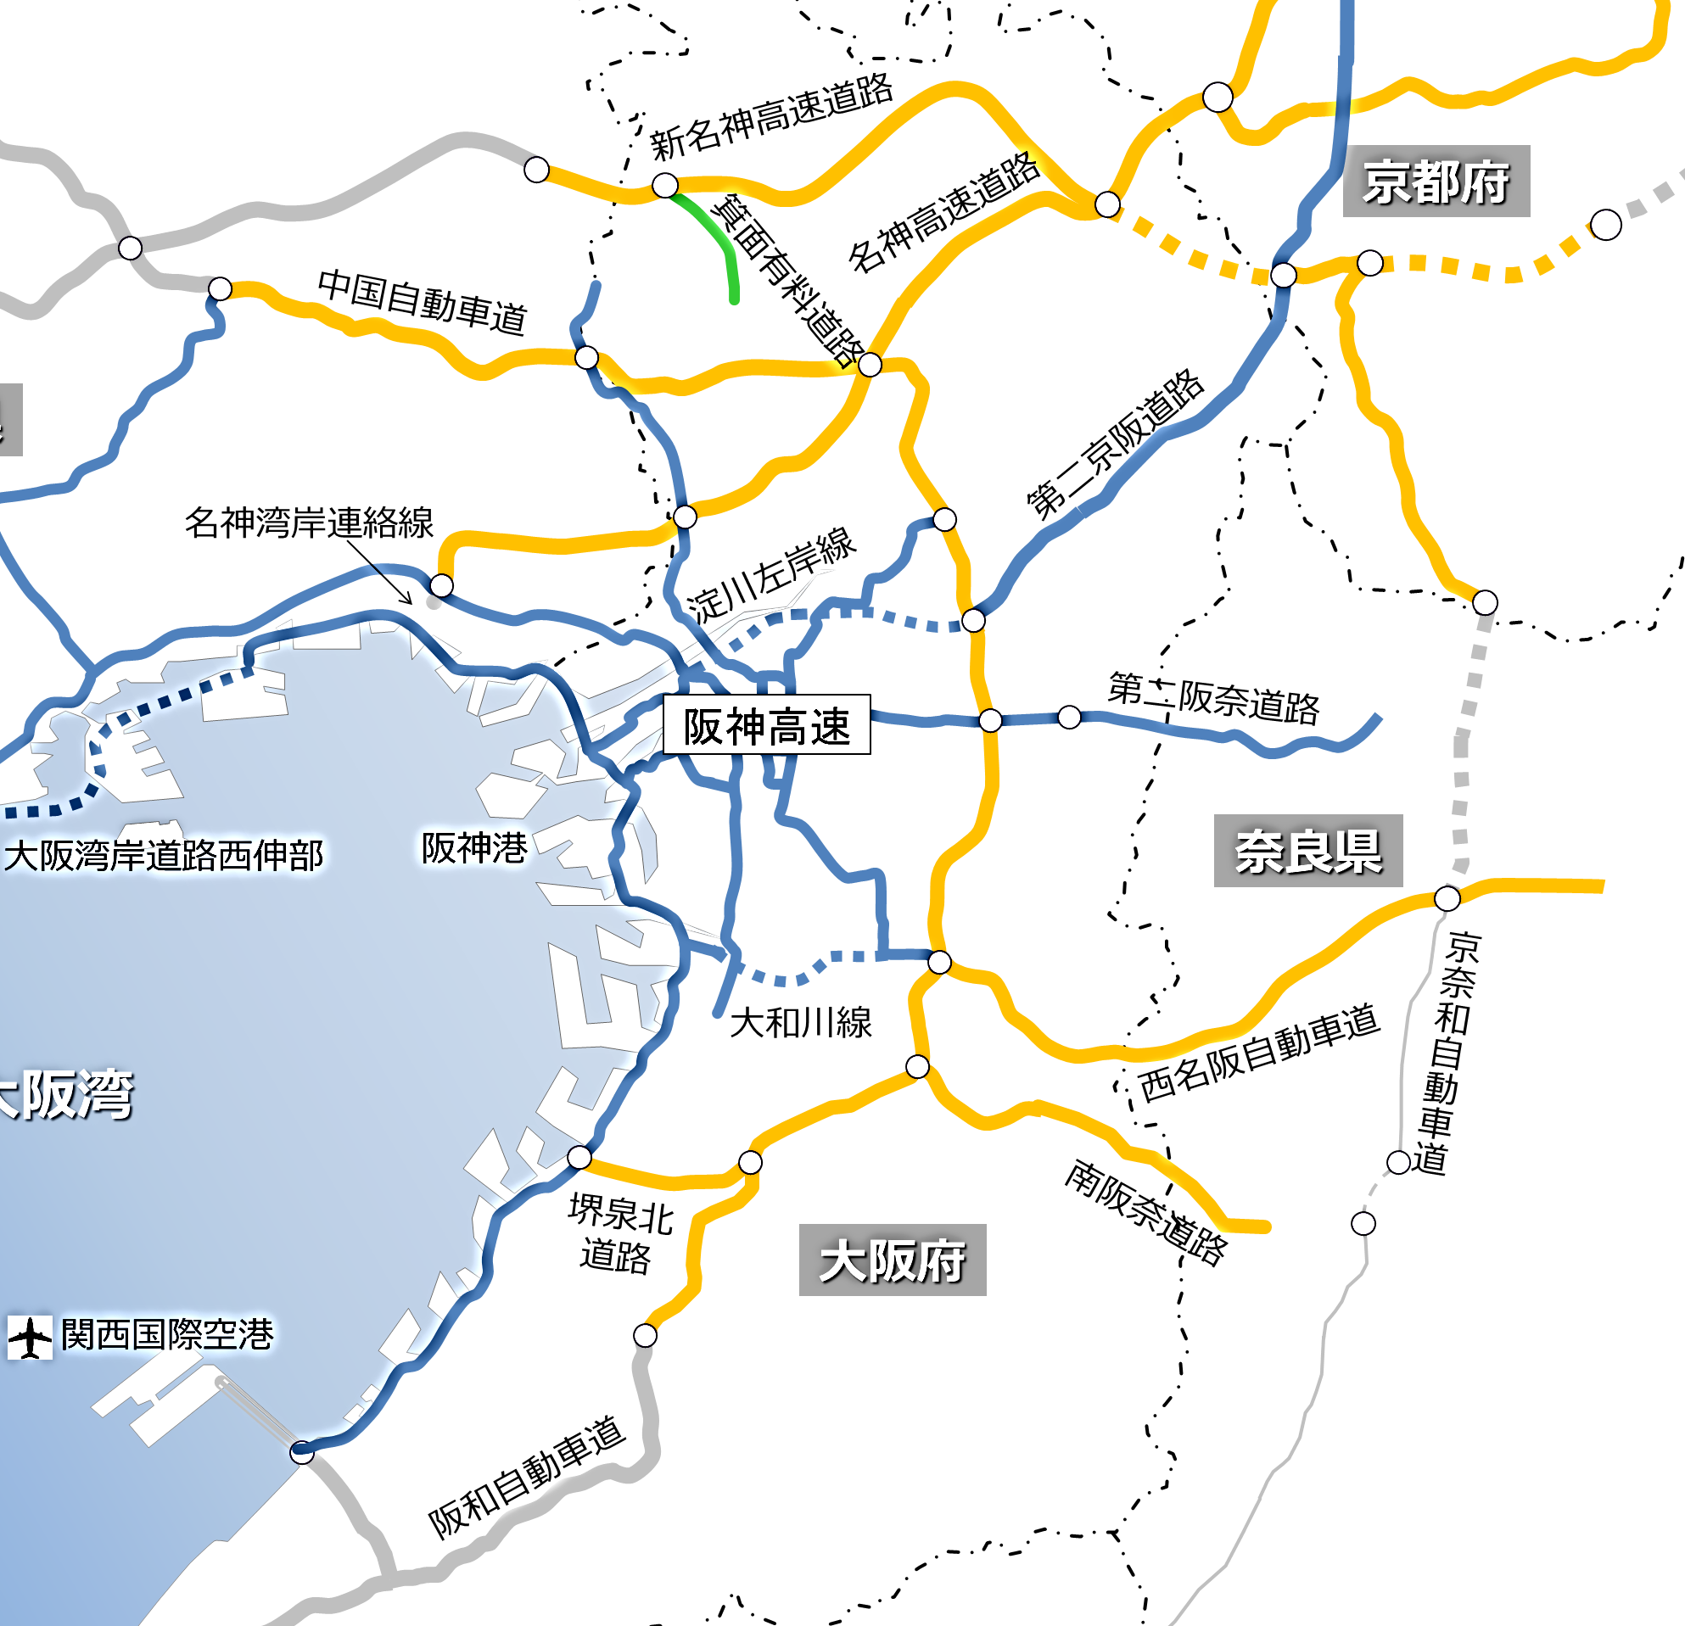
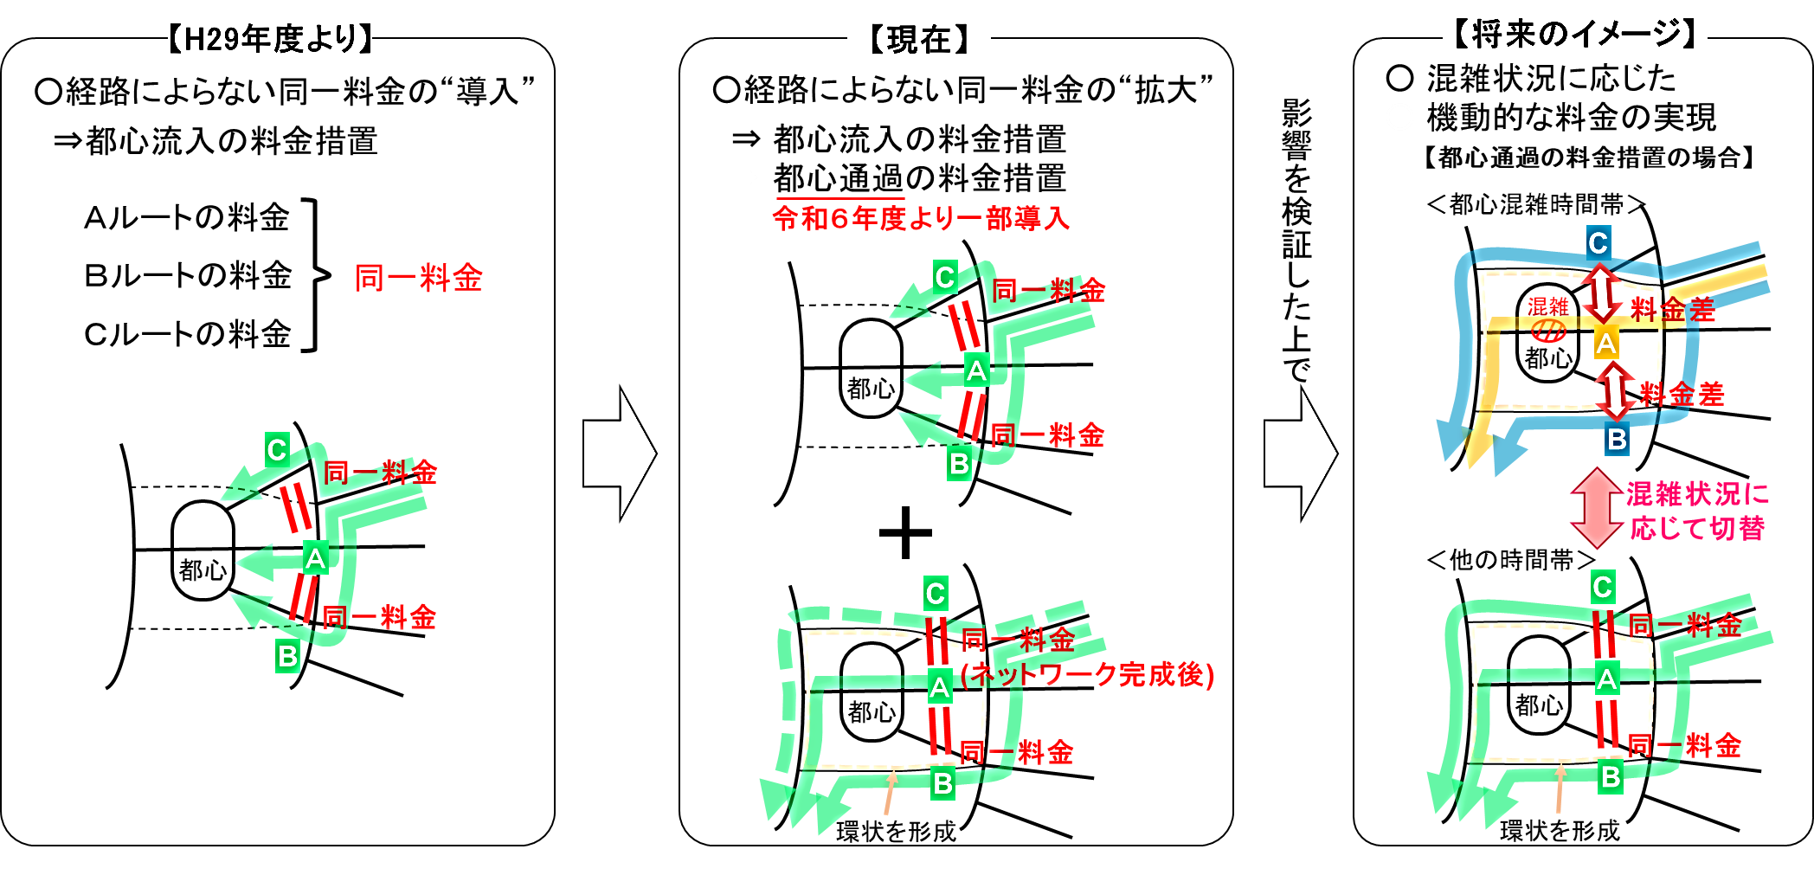
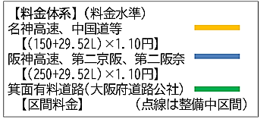
◆ビッグデータを活用した自動車交通流の分析
令和７年度
知事重点事業
５年に１回の地点・区間における交通情勢調査に併せ、ビッグデータを活用し、自動車の動きを面的にとらえ分析・評価することで、いつどこでどの程度の交通集中・移動の需要があるのかを把握します。
時間帯・区間毎の旅行速度や移動経路等を可視化することで、ハード・ソフト両面から地域の交通事情に応じた効果的・効率的な渋滞対策に活用していきます。
時間帯・区間毎の渋滞状況
（旅行速度・所要時間）を可視化
断面交通量だけでなく、通過した自動車の
移動経路を可視化し、交通需要を把握
渋滞ポイントを可視化し効果的な対策を検討
他路線への誘導により渋滞を緩和
府内の渋滞状況イメージ
交通流の分析イメージ
◆利用しやすい高速道路料金体系の実現
阪神高速道路大和川線の開通を踏まえ、高速道路ネットワークを有効に活用し、都心部の渋滞緩和を図るなど、利用者の視点に立った公平で分かりやすく、利用しやすい料金体系の実現に向け取り組みます。
【現在の料金体系】
利用しやすい料金体系の実現のイメージ
○経路によらない同一料金
⇒都心流入の料金措置
⇒都心通過の料金措置
○管理主体統一を進め、継ぎ目
のない料金体系の導入
○混雑状況に応じた機動的な
料金の実現
令和６年度より一部導入
（上限料金1,950円 ※普通車の場合）
＜令和７年度の主な取組＞
令和６年６月から、新たな上限料金の設定や料金割引の拡充・導入など、近畿圏の新たな高速道路料金が導入されました。引き続き、国や関係自治体と連携しながら、公平で利用しやすい料金体系の実現に向けて、着実な取組を推進していきます。
4

